Slide 1


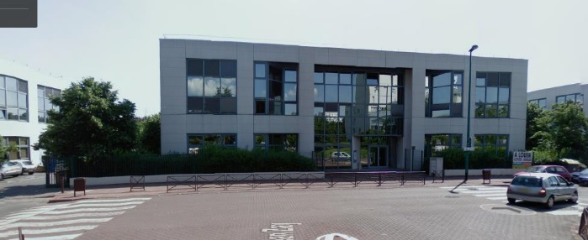

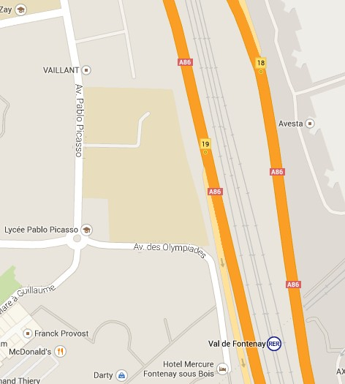
En transports en commun (20 minutes du centre de Paris) :
Prendre le RER :
soit Ligne direction "Marne-la-Vallée-Chessy" ou "Torcy", Arrêt "Val-de-Fontenay" ATTENTION : ne pas confondre avec la station "Fontenay-sous-Bois" !!!!
soit Ligne direction "Villiers-sur-Marne Plessis-Trévise", Arrêt "Val-de-Fontenay".
Sortie n°2 "Sentier du Bois de l'Aulnay - Centre Commercial" en milieu de quai, puis tout droit jusqu'au rond-point. (Traverser le parvis où se situent les locaux de la Société Générale).
Après avoir passé le rond-point (Lycée Pablo-Picasso sur votre droite) continuer tout droit sur l'avenue Pablo Picasso jusqu'à l'entrée du bâtiment (juste après les locaux du groupe Vaillant) numéro 231 en face de la rue Jean Zay. Le code de la porte d'entrée est 4319B. Sunnikan se situe au 2ème étage à gauche.
Compter environ :
20 minutes depuis la Gare de Lyon,
50 minutes depuis la Gare Montparnasse,
30 minutes depuis la Gare du Nord ou la Gare St-Lazare
En voiture depuis Paris :
Par la A3
Prendre la sortie périphérique vers A3 direction "Lille / Aéroport Charles de Gaulle /Bobigny"
Prendre la sortie A86 direction "Fontenay-sous-Bois / Rosny-Centre puis la sortie 18 vers la D301 jusqu'à "rue La Fontaine "
Par la A4
Prendre la sortie périphérique vers A4 direction "Metz / Nancy / Marne-la-Vallée"
Prendre la sortie 5 vers A86 en direction de "Lille / Fontenay / Bobigny / Le Perreux"
Prendre la sortie A86 direction "Fontenay-sous-Bois / Rosny-Centre puis la sortie 18 vers la D301 jusqu'à "rue La Fontaine"
Pour se garer :
Régler le GPS sur "8 Avenue Pablo Picasso" Les rues aux alentours sont gratuites.
Nous disposons des places de parking n° 30 à 35 (directement sur votre droite en entrant dans le parking), n'hésitez pas à nous demander un accès avant votre arrivée au 01 55 97 13 13.
231 rue La Fontaine
94120 Fontenay-sous-Bois
Entrée
Parking
Entrée Sunnikan
Technipole B
Direction RER
Val-de-Fontenay
Digicode : 4319B
Trajet
Piéton
Sunnikan Consulting - SARL AU CAPITAL DE 100 000 euros, RCS CRETEIL B 409 032 240 – APE 7490 B – Tél : 01 55 97 13 13
contact@sunnikan.com – www.sunnikan.com

